Slide 1
Відомості з Державного реєстру фізичних осіб - платників податків: склад та порядок отримання, у тому числі за допомогою електронних сервісів ДПС»

Slide 2
Пунктом 70.3 ст. 70 Податкового кодексу України від 02 грудня 2010 року № 2755-VI передбачено, що до інформаційної бази Державного реєстру фізичних осіб – платників податків (далі – Державний реєстр) включаються такі дані про фізичних осіб, зокрема джерела отримання доходів, сума нарахованих та/або отриманих доходів та сума нарахованих та/або сплачених податків.

Slide 3
Інформація про суми нарахованого доходу, утриманого та сплаченого податку на доходи фізичних осіб та військового збору накопичується у Державному реєстрі відповідно до поданих податковими агентами податкових розрахунків сум доходу, нарахованого (сплаченого) на користь платників податків – фізичних осіб, і сум утриманого з них податку, а також сум нарахованого єдиного внеску (далі – податковий розрахунок) згідно зі ст. 51 глави 2, п.п. 70.16.1 п. 70.16 ст. 70 глави 6 розд. II ПКУ.

Slide 4
Отримати відомості про джерела / суми нарахованих доходів з Державного реєстру можна в один із таких способів:
в паперовій формі – шляхом звернення особисто або через представника до контролюючого органу за своєю податковою адресою (місцем проживання) або до будь-якого контролюючого органу відповідно до вимог розділу Х Положення № 822;
в електронній формі – шляхом надсилання запиту через мобільний додаток «Моя податкова» (застосунок «Моя податкова» в App Store або Google Play) або засобами інформаційно-комунікаційної системи «Електронний кабінет» (cabinet.tax.gov.ua) або засобами Єдиного державного вебпорталу електронних послуг «Портал Дія» (diia.gov.ua).

Slide 5
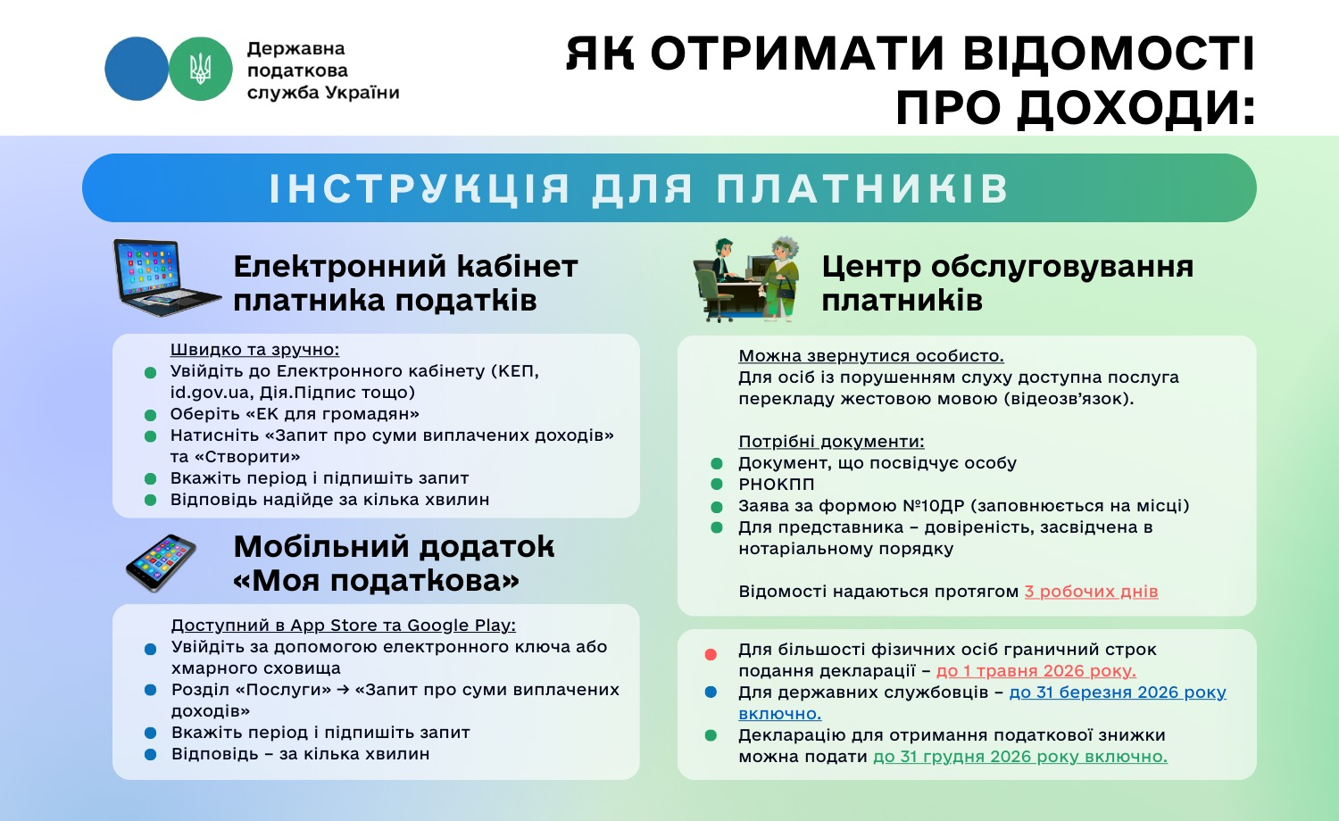

Slide 6
Використання Електронного кабінету
Вхід до приватної частини Електронного кабінету здійснюється за адресою: http://cabinet.tax.gov.ua із використанням:
Файлового ключа;
Апаратного ключа;
Хмарного сховища;
ID.GOV.UA (електроний підпис, BankID, MobileID);
Дія.Підпис.

Slide 7
Для зручності та оперативності використання Електронного кабінету, рекомендуємо подати заяву про бажання отримувати документ через Електронний кабінет

Slide 8


Slide 9
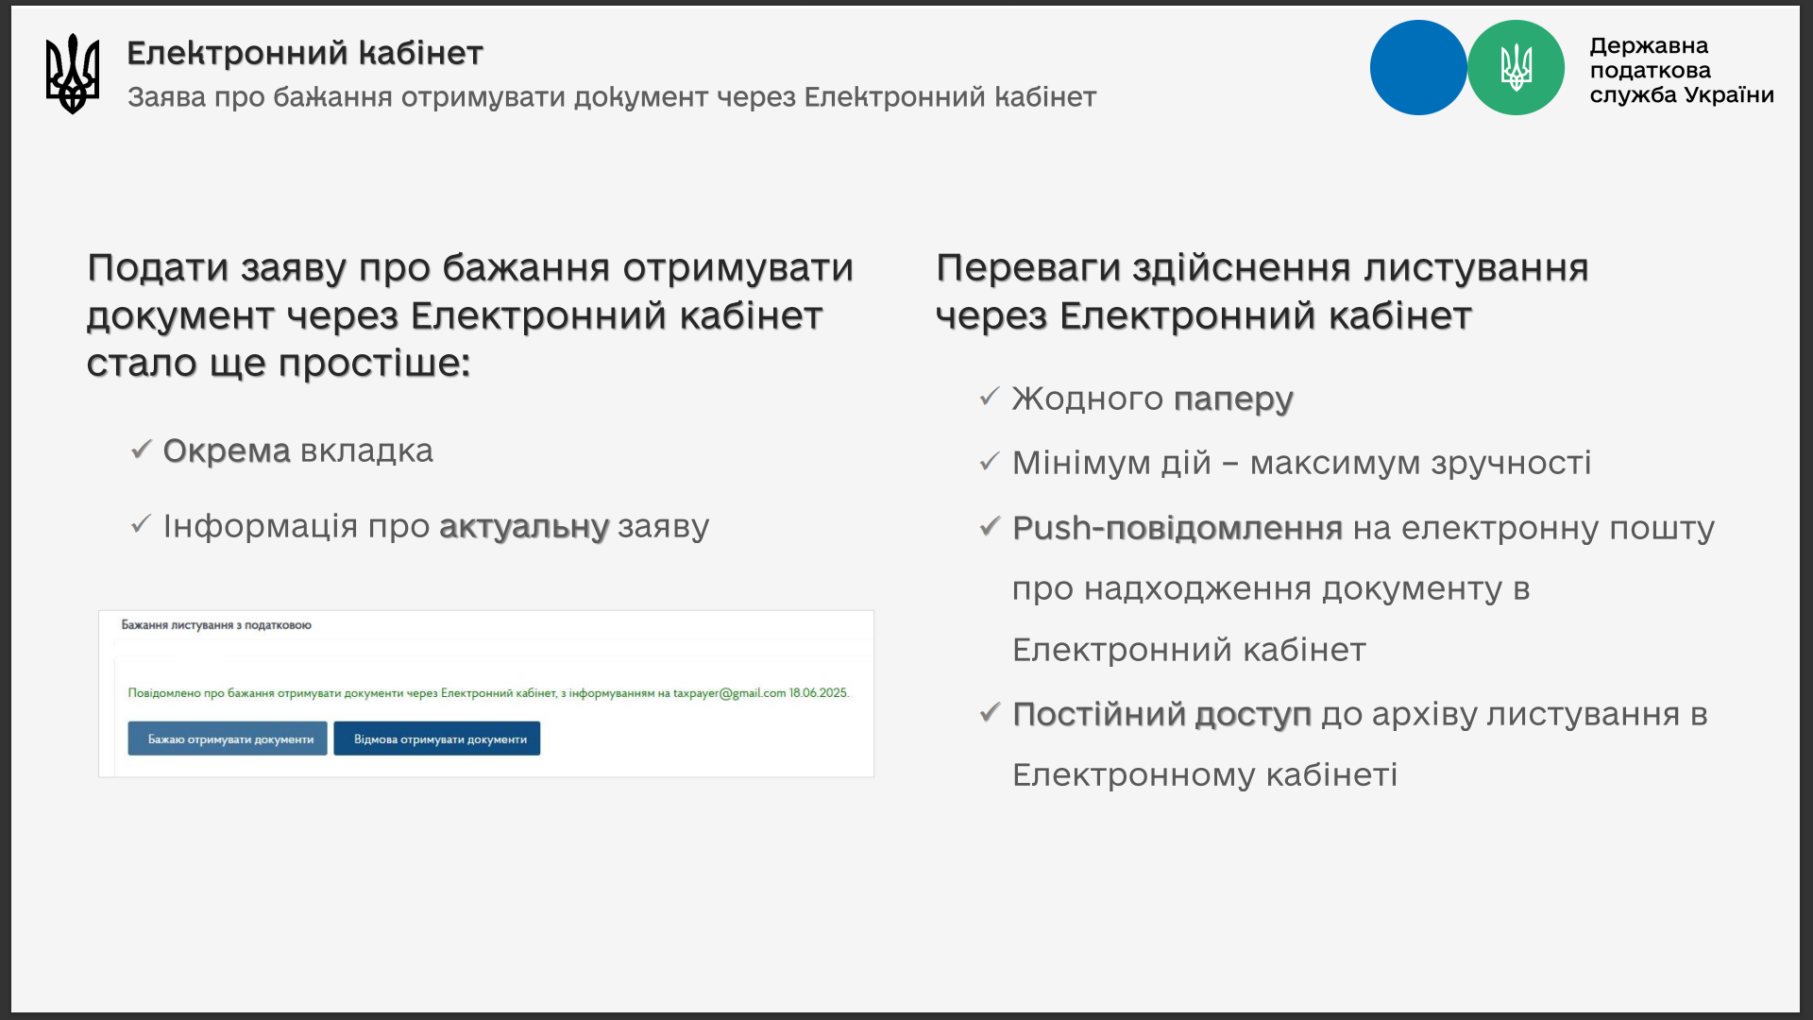

Slide 10
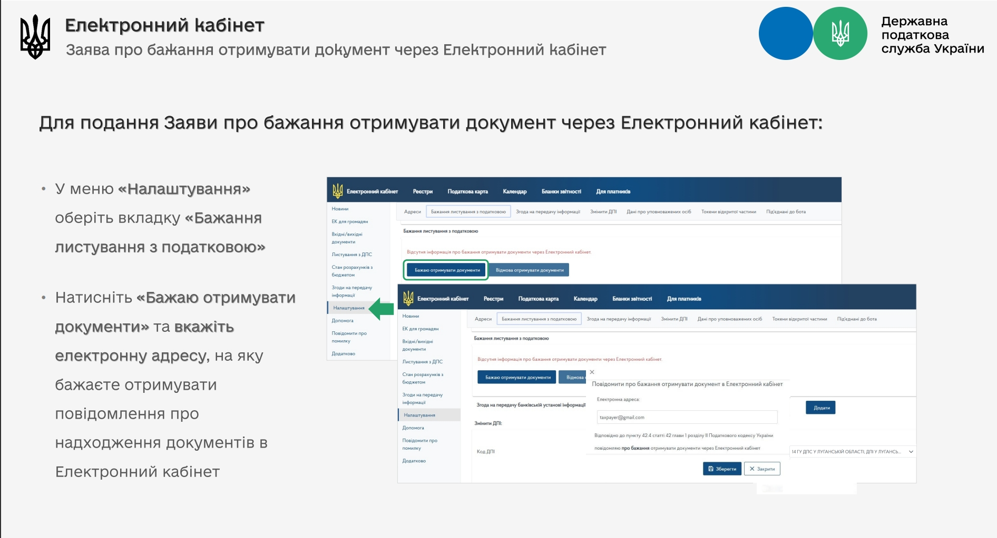

Slide 11
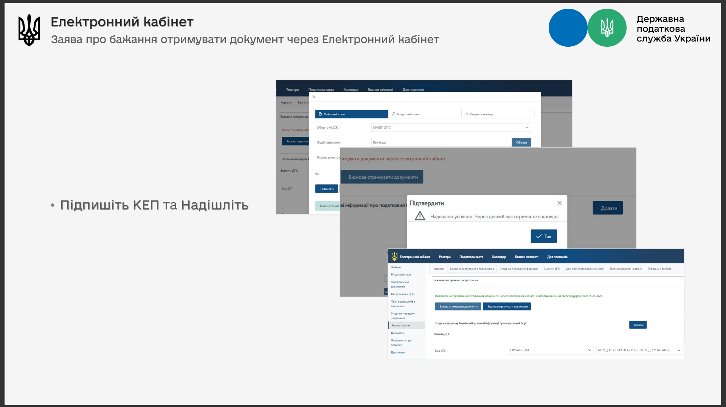

Slide 12
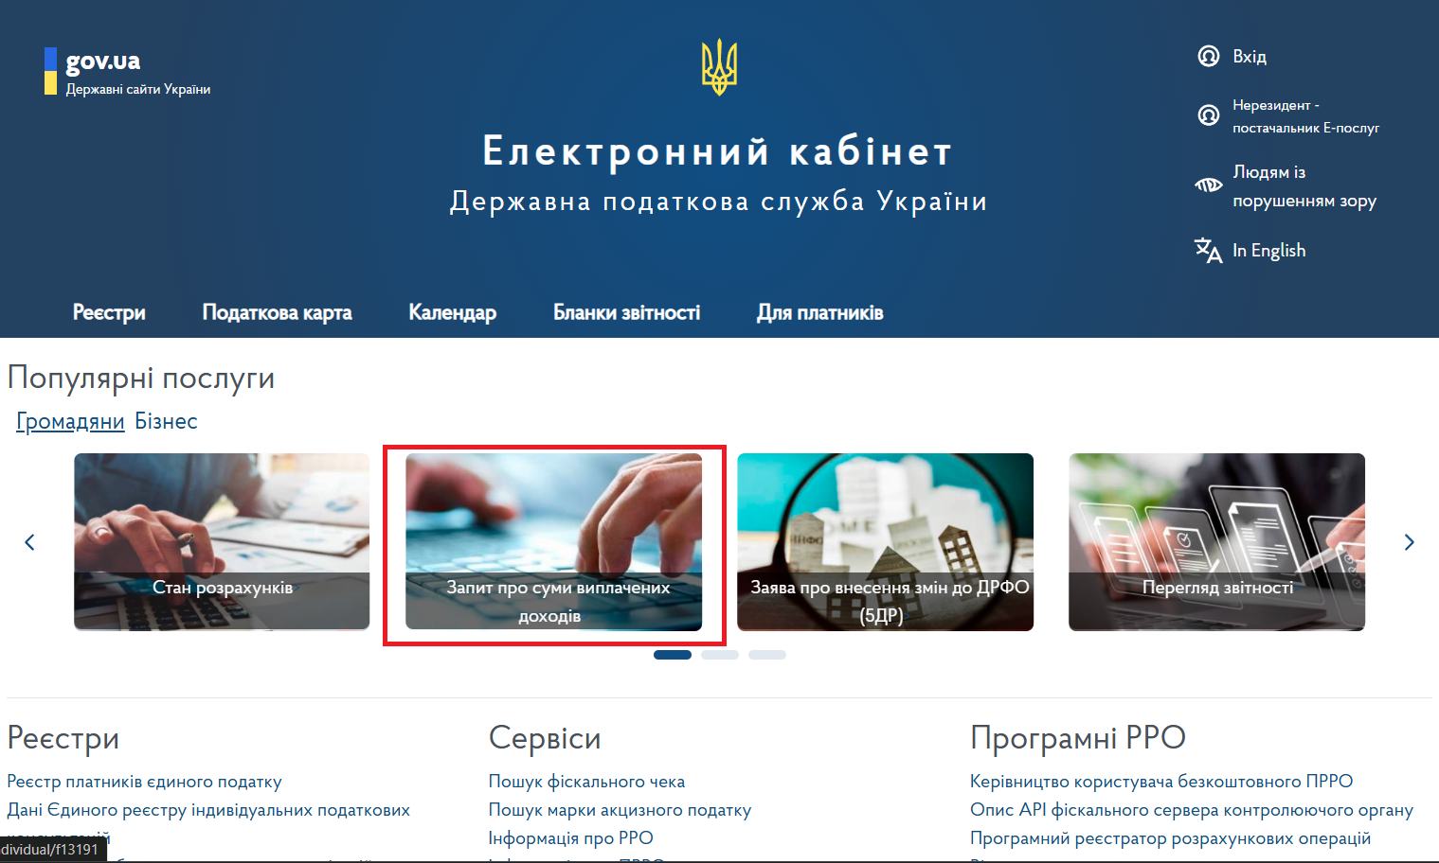

Slide 13
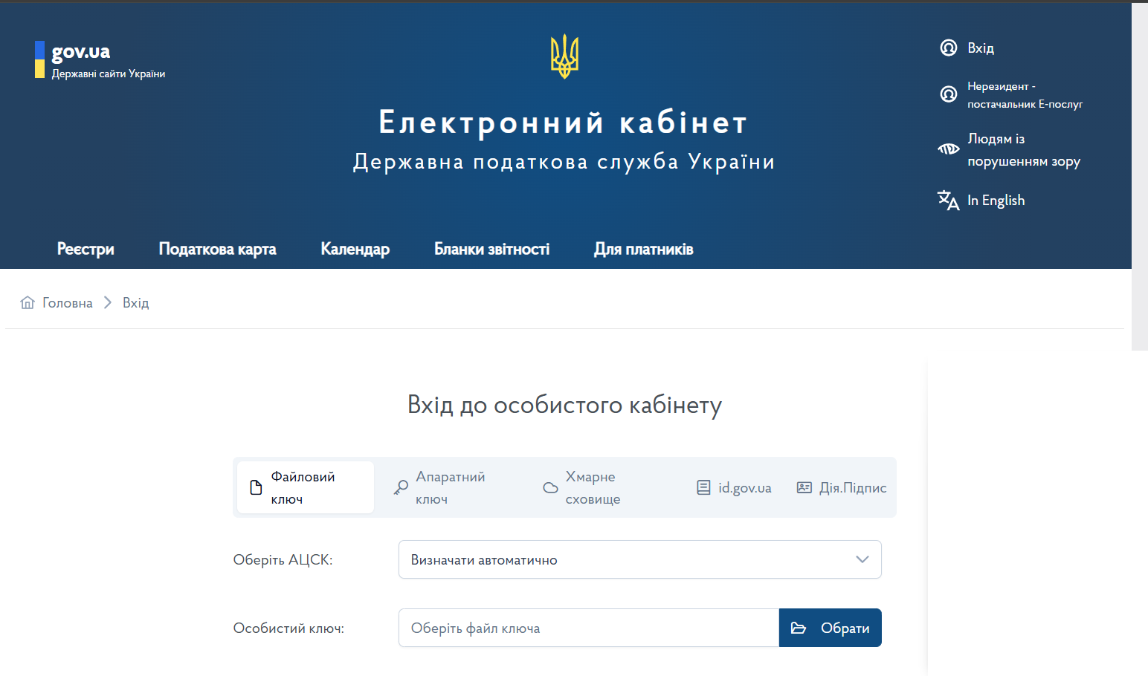

Slide 14
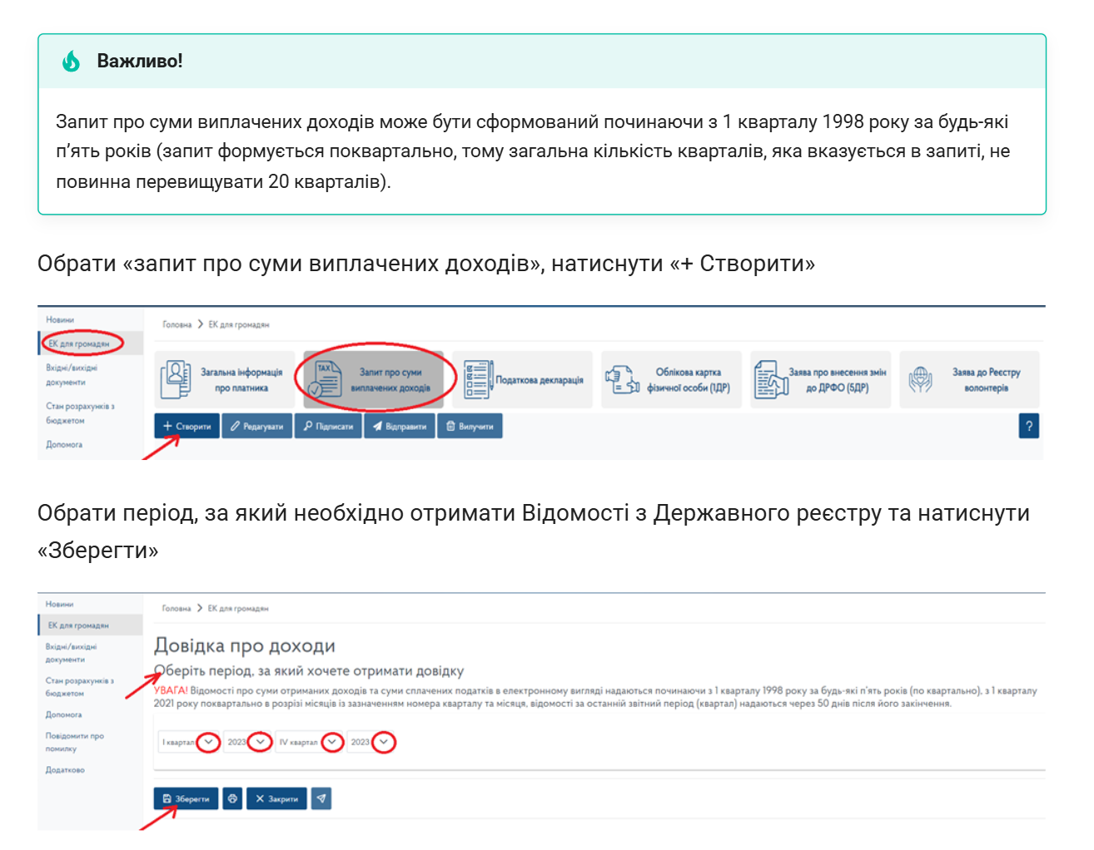

Slide 15
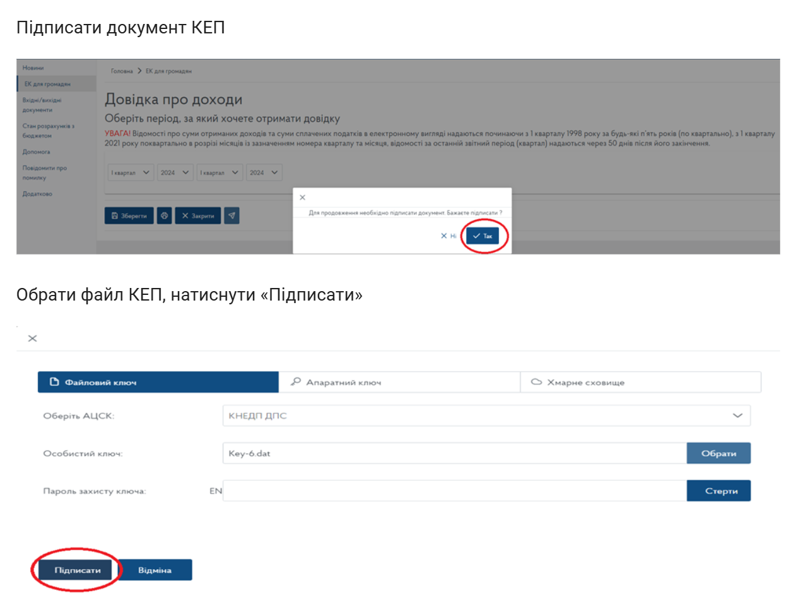

Slide 16
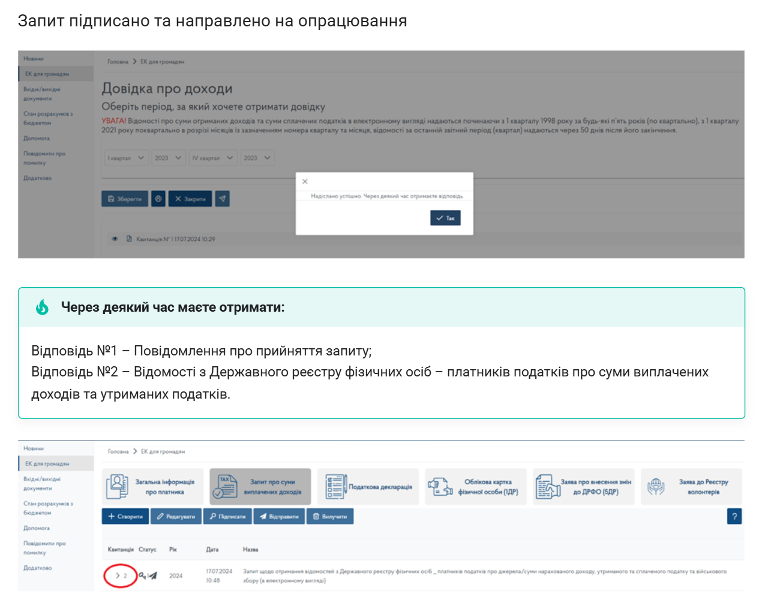

Slide 17
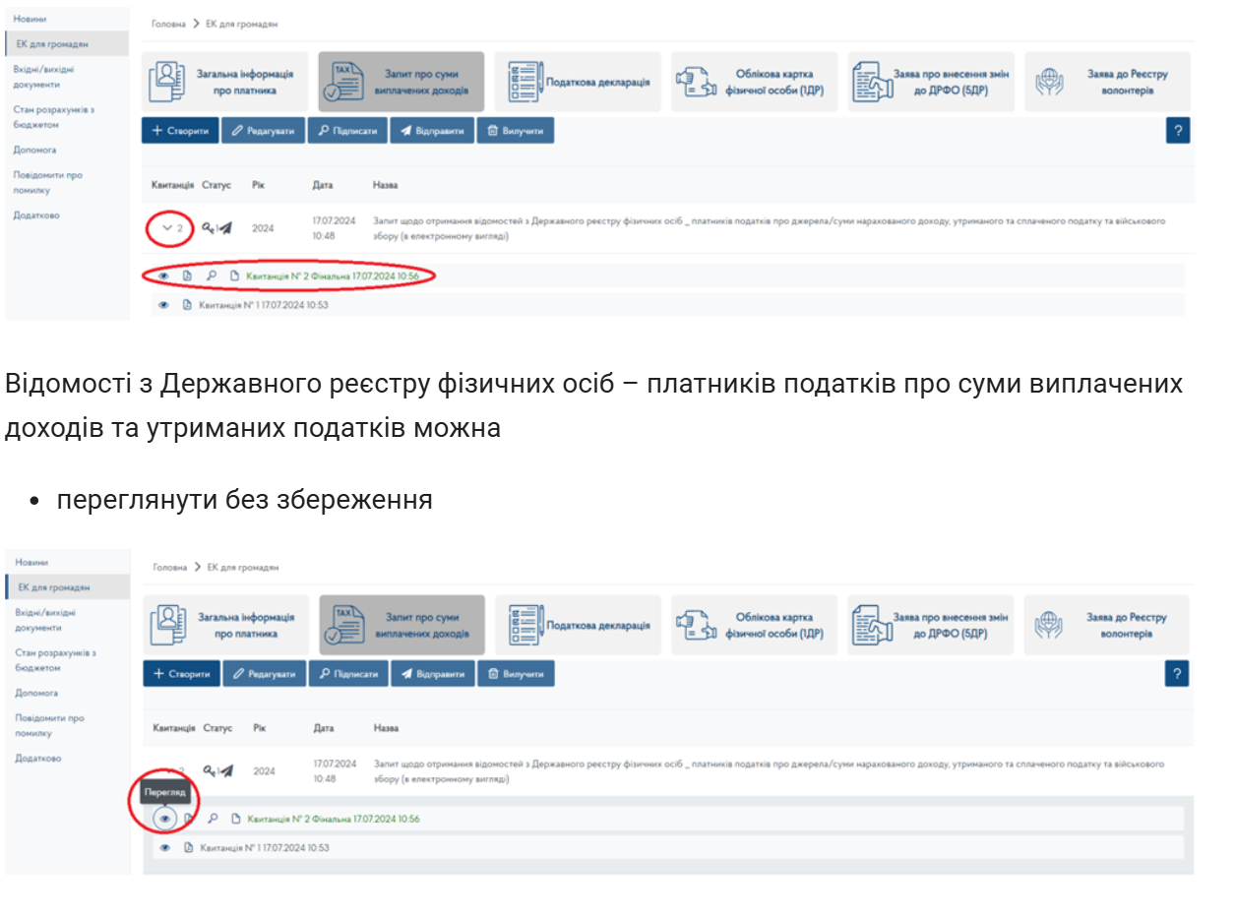

Slide 18
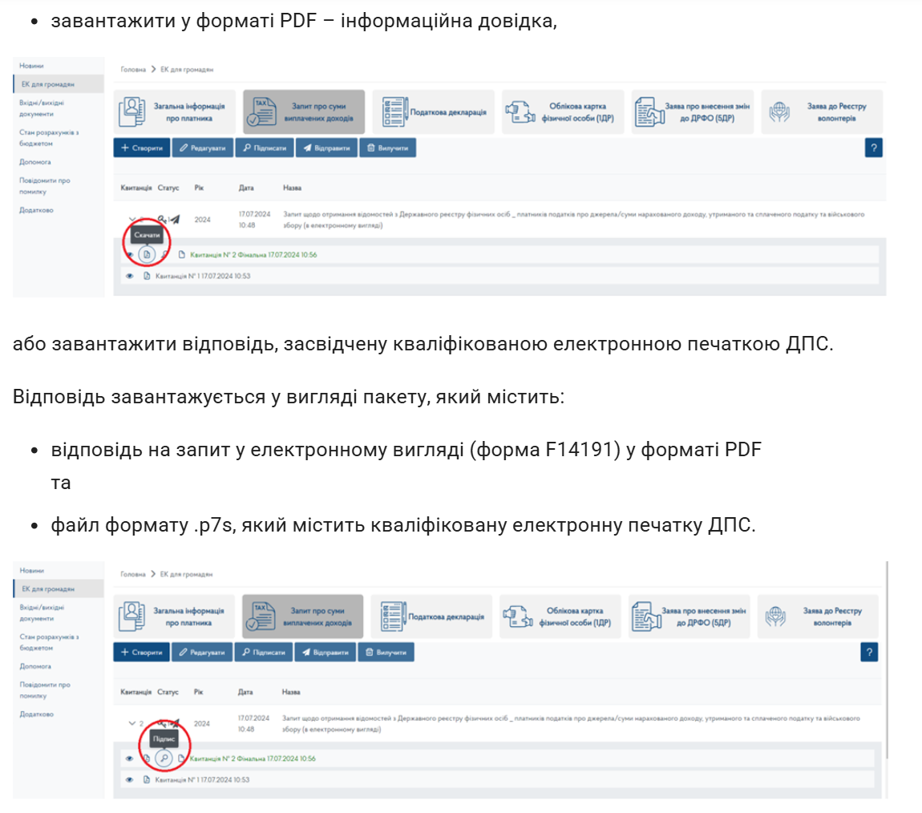

Slide 19
Для використання мобільного додатку «Моя податкова» вам необхідно завантажити застосунок «Моя податкова» в App Store або Google Play

Slide 20
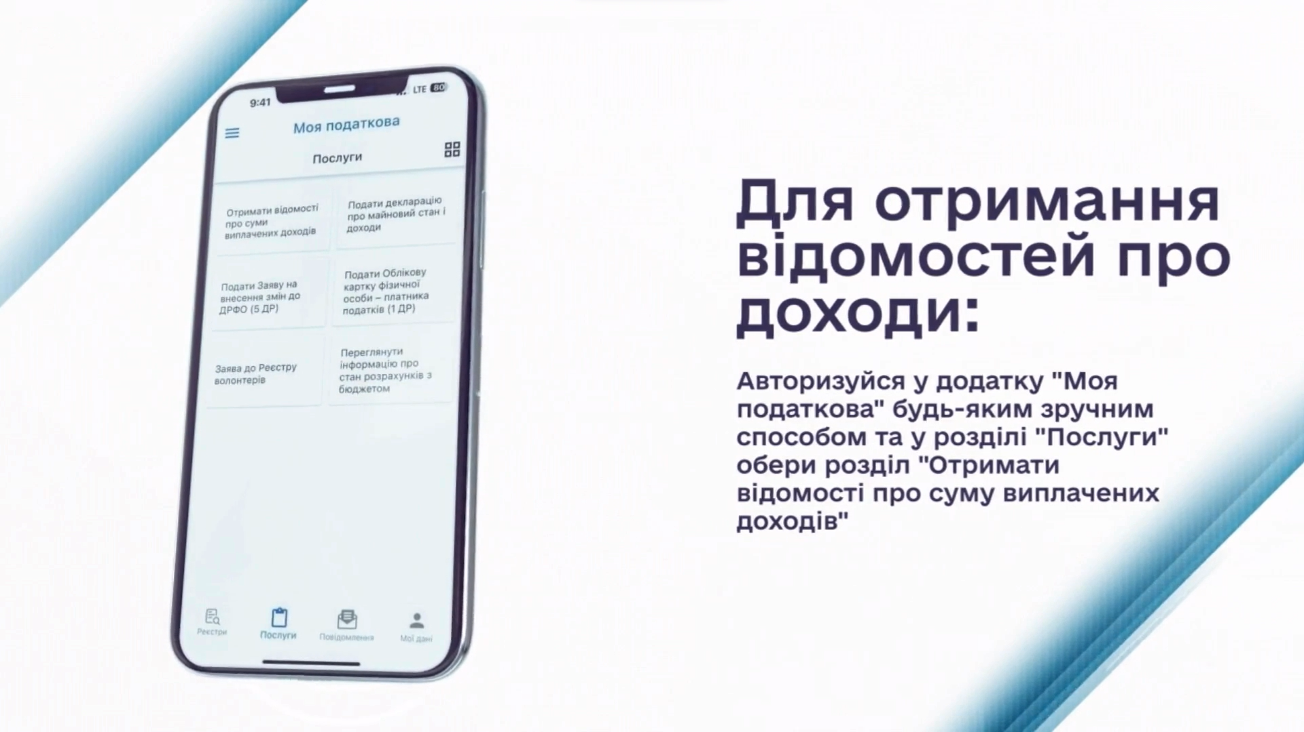

Slide 21
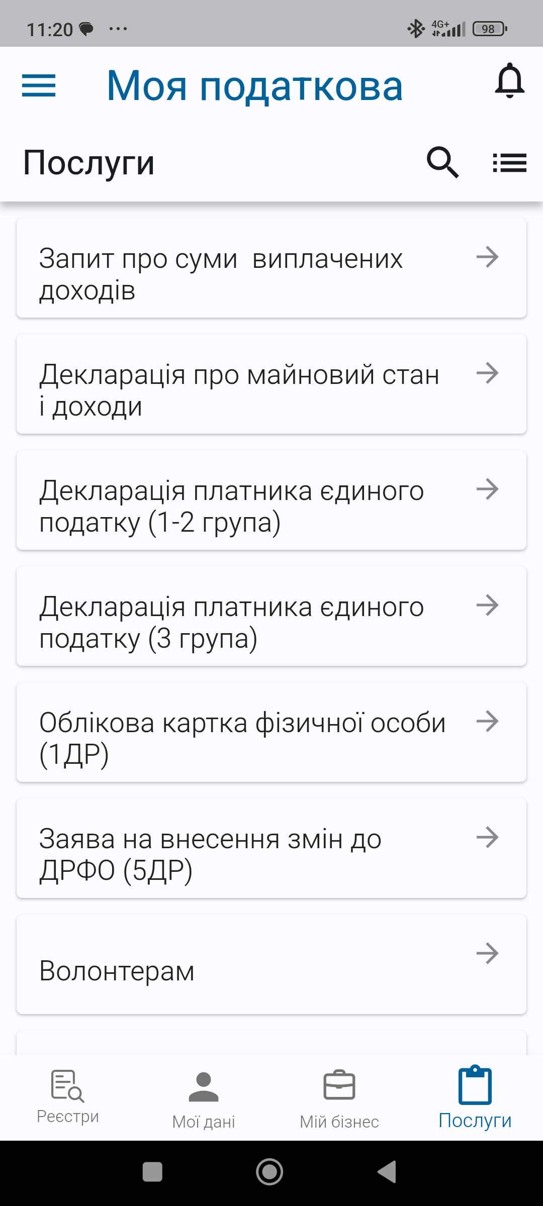
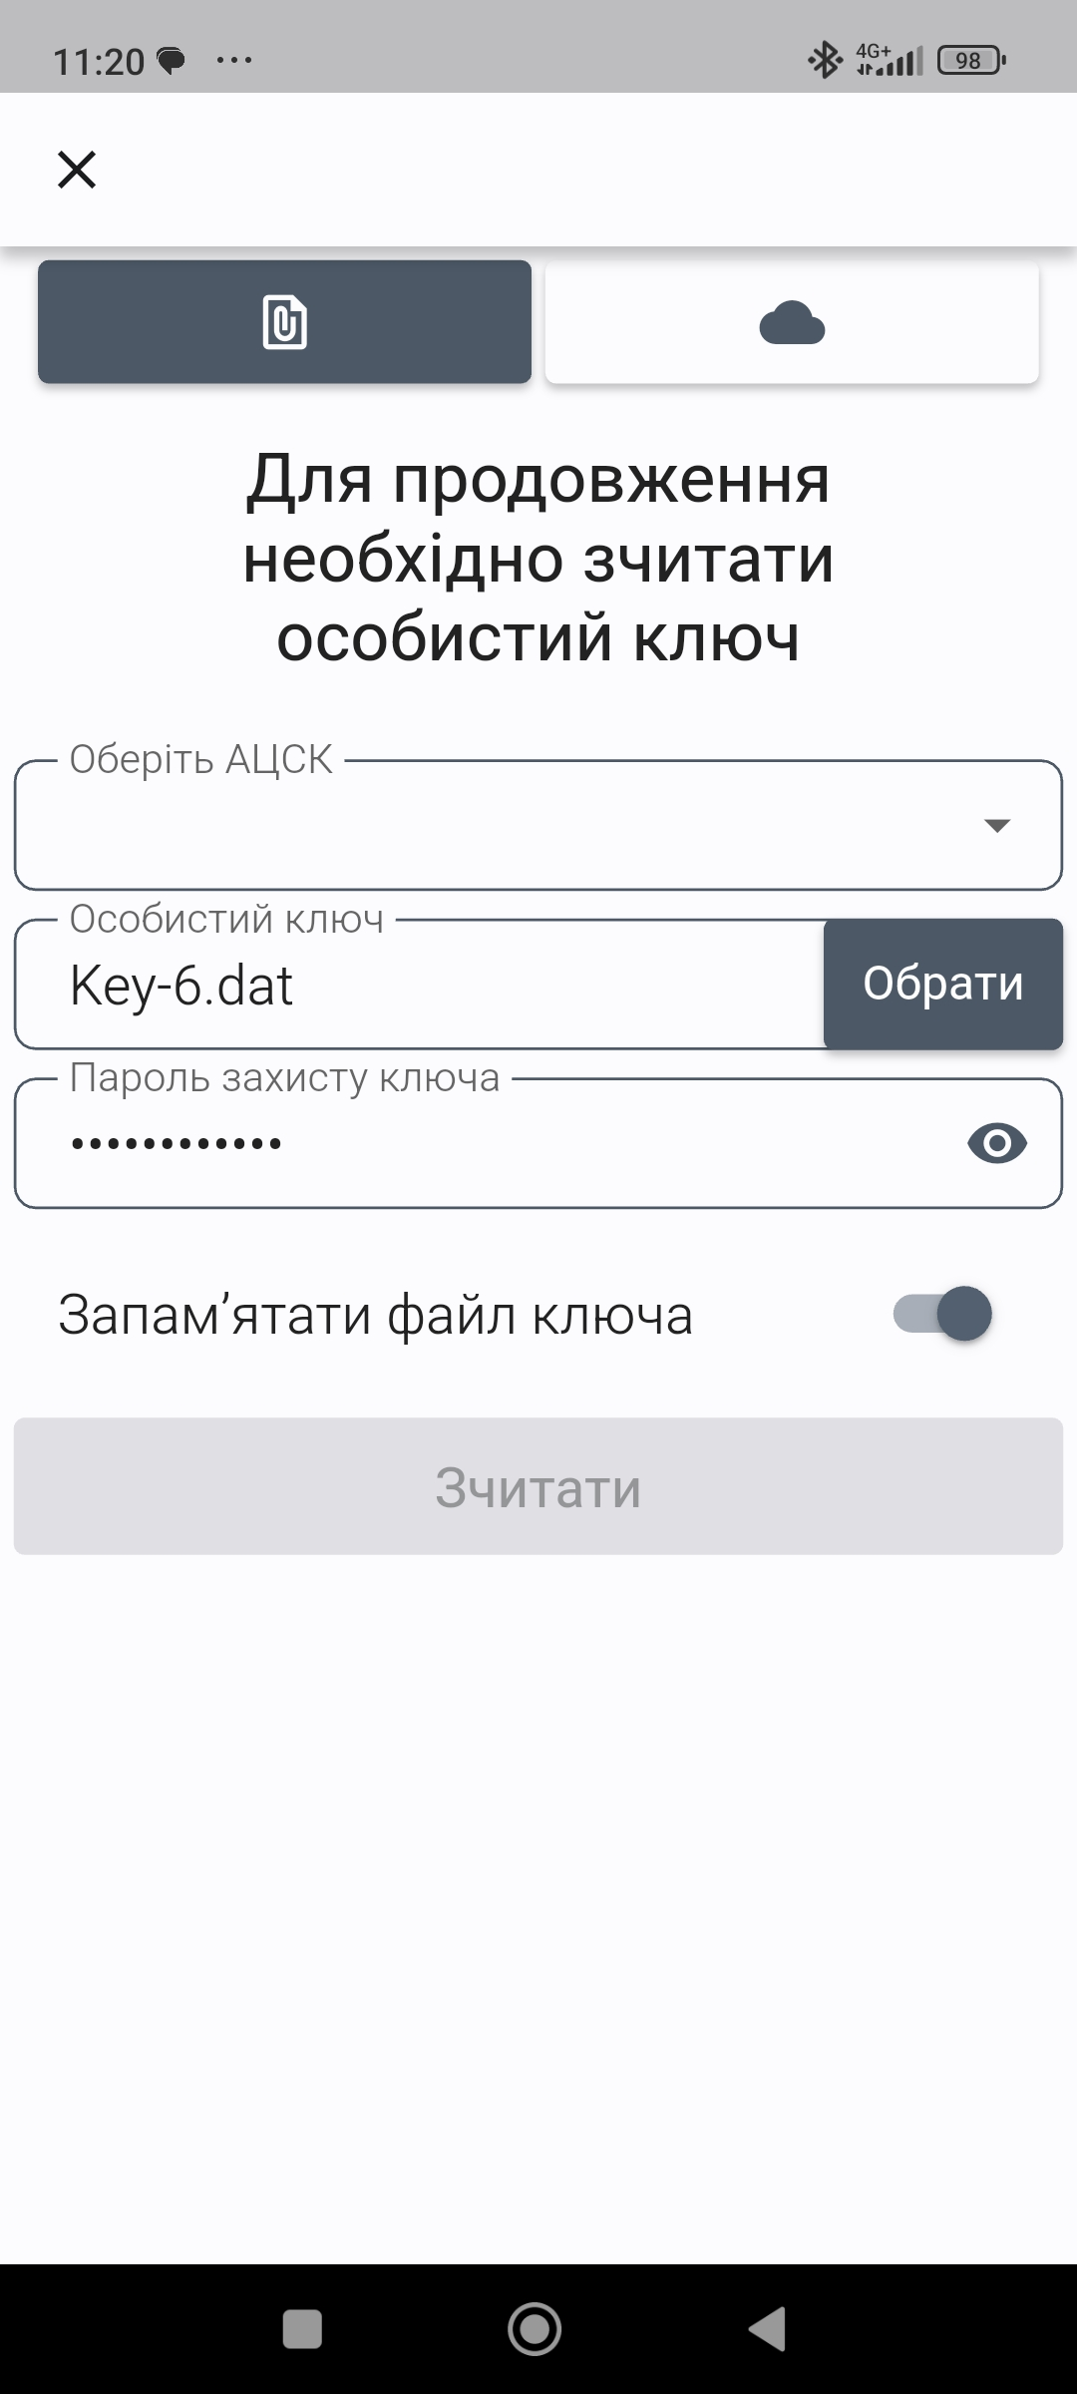
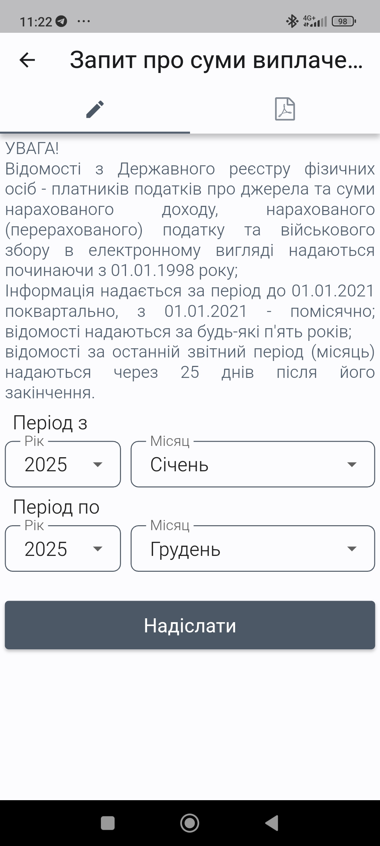
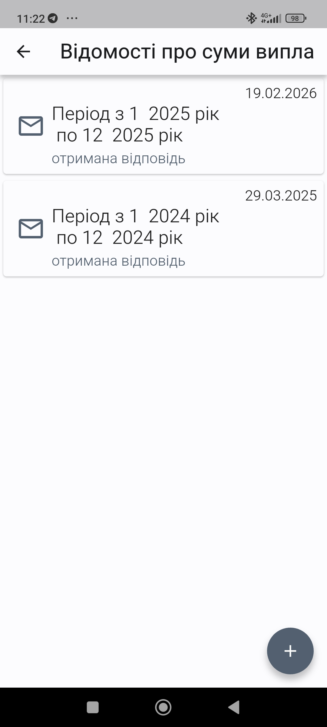
Надсилання запиту через мобільний додаток «Моя податкова»

Slide 22
Запити до Державного реєстру, які використовуються посадовими особами
У Кабінеті інспектора можна створити та заповнити запити:
Форма № 11ДР - Запит на пошук реєстрації особи в Державному реєстрі фізичних осіб-платників податків;
Форма № 13ДР - Запит щодо отримання відомостей з Державного реєстру фізичних осіб-платників податків про реєстраційні дані фізичної особи- платника податків ;
Форма № 14ДР - Запит щодо отримання відомостей з Державного реєстру фізичних осіб-платників податків про суми/джерела виплачених доходів та утриманих податків (відповідно до запитів державних органів/структурних підрозділів ТО/ДПС).

Slide 23
Запит на пошук реєстрації особи в Державному реєстрі фізичних осіб-платників податків
Використовується для пошуку фізичної особи в Державному реєстрі.
Обов’язково зазначаються у запиті: ПІБ, Дата народження, стать.
За наявності: місце народження/проживання, документ, що посвідчує особу

Slide 24
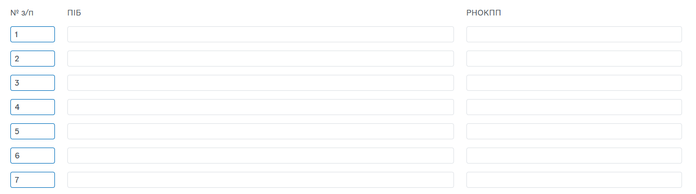
Запит щодо отримання відомостей з Державного реєстру фізичних осіб-платників податків про реєстраційні дані фізичної особи- платника податків
Використовується для пошуку інформації про дату народження, місце народження, місце проживання, причини та дати закриття РНОКПП. Обов’язково зазначаються ПІБ та РНОКПП.
До 10 осіб у запиті можуть надаватись у будь-якому вигляді
Від 10 до 100 осіб надається у додатку в форматі .xlsx у вигляді:

Slide 25
Запит щодо отримання відомостей з Державного реєстру фізичних осіб-платників податків про суми/джерела виплачених доходів та утриманих податків
Використовується для отримання інформації про суми/джерела виплачених доходів та утриманих податків. Обов’язково зазначаються ПІБ, РНОКПП та період за який запитується інформація.
До 10 осіб у запиті можуть надаватись у будь-якому вигляді
Від 10 до 100 осіб надається у додатку в форматі .xlsx у вигляді:

Slide 26
Замовлення відомостей з Державного реєстру посадовими особами
У разі необхідності отримання відомостей з Державного реєстру на вищезазначені запити, посадові особи звертаються до управління податкових сервісів із службовим листом, який містить всю обов’язкову інформацію, потрібну для заповнення запиту.
Відомості надаються посадовій особі при наявності зобов’язання про нерозголошення персональних даних.

Slide 27
Дякую за увагу!

